Slide 1
二元一次方程组的解法
—— 加减消元法
Notes:
www.czsx.com.cn

Slide 2


1、解二元一次方程组的基本思路是什么？
基本思路:
一元
消元: 二元
一元
2、用代入法解方程的步骤是什么？
主要步骤：
用一个未知数的代数式
表示另一个未知数
变形
代入
消去一个元
求解
分别求出两个未知数的值
写解
写出方程组的解
Notes:
www.czsx.com.cn

Slide 3

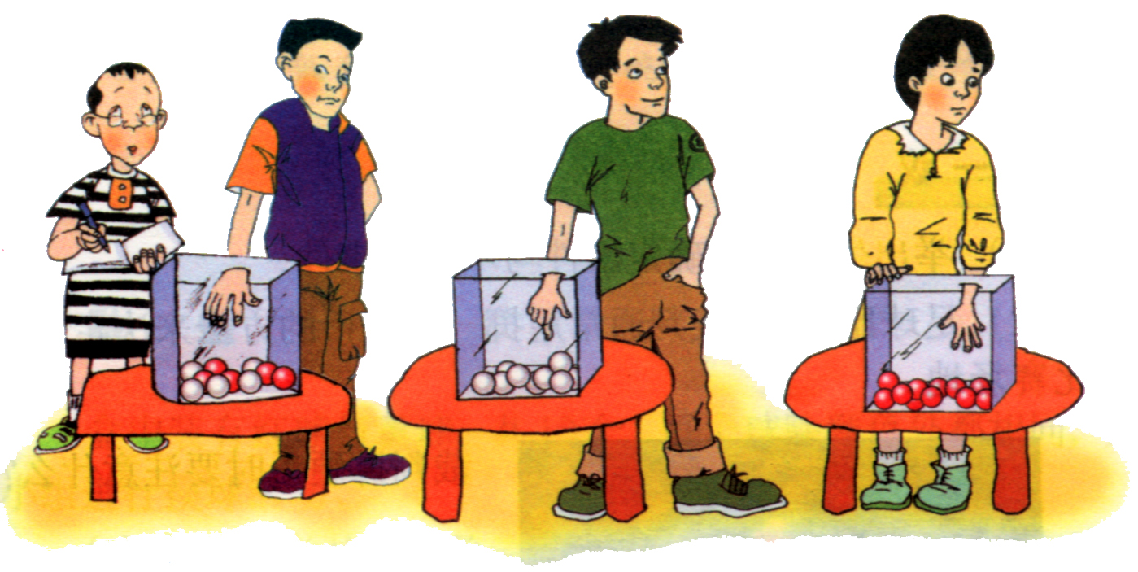
问题
怎样解下面的二元一次方程组呢？
①
②

Slide 4
思路１
①
②
把②变形得：
代入①，不就消去
了！
小平
Notes:
www.czsx.com.cn

Slide 5
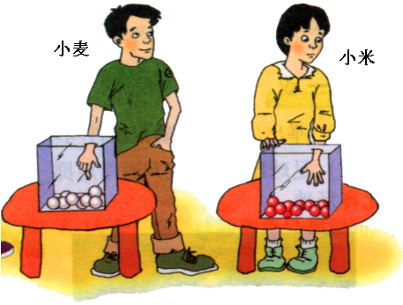

思路２
①
②
把②变形得
可以直接代入①呀！
小明

Slide 6
和
思路３
互为相反数……
按照小丽的思路，你能消去
一个未知数吗？
①
小丽
②
分析：
（2x ＋ 5y）+（3x - 5y）=13 + 7
①左边 + ② 左边 = ① 左边 + ②左边
2x+5y +3x - 5y=20
5x+0y =20
5x=20

Slide 7
加减消元法的概念
两个二元一次方程中同一未知数的系数相反或相等时，将两个方程的两边分别相加或相减，就能消去这个未知数，得到一个一元一次方程，这种方法叫做加减消元法，简称加减法。
Notes:
www.czsx.com.cn

Slide 8
①
②
解:由①+②得: 5x=20
x＝4
把x＝4代入①，得
y＝1
所以原方程组的解是

Slide 9
参考小丽的思路，怎样解下面的二元一次方程组呢？
①
②
分析：
观察方程组中的两个方程，未知数x的系数
相等，都是2．把这两个方程两边分别相减，
就可以消去未知数x，同样得到一个一元一
次方程．

Slide 10
①
②
解：把 ②－①得:8y＝－8
y＝－1
把y ＝－1代入①，得
2x－5×（－1）＝7
解得:x＝1
所以原方程组的解是
Notes:
www.czsx.com.cn

Slide 11
通过将两个方程相加（或相减）消去一个未知数，将方程组转化为一元一次方程来解的解法叫做加减消元法，简称加减法。
当同一个未知数的系数相同时，用减法；
当同一个未知数的系数互为相反数时，用加法。

Slide 12
一.填空题：
练习
2x+7y=17
1.已知方程组
两个方程
4x-7y=6
分别相加
y
只要两边
就可以消去未知数
23x-9y=18
2.已知方程组
两个方程
23x+6y=－12
只要两边
分别相减
x
就可以消去未知数

Slide 13
二.选择题
8x+7y=－19①
1. 用加减法解方程组
B
应用（ ）
8x-5y=17②
A.①-②消去y
B.①-②消去x
C. ②- ①消去常数项
D. 以上都不对
3x-2y=5
2.方程组
C
消去y后所得的方程是（ ）
3x+2y=13
A.6x=8
B.6x=5
C.6x=18
D.x=18
Notes:
www.czsx.com.cn

Slide 14
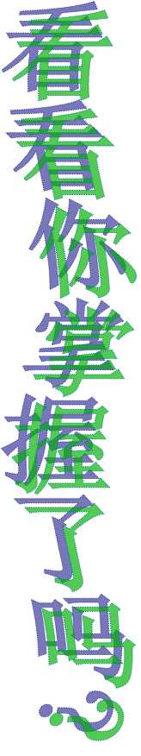
三、指出下列方程组求解过程中有错误步骤，并给予订正：
3x－4y＝14
5x＋4y＝2
解 ①－②，得
－2x＝12
x ＝－6
7x－4y＝4
5x－4y＝－4
解:①－②，得
2x＝4－4，
x＝0
①
①
②
②
解: ①－②，得
2x＝4＋4，
x＝4
解: ①＋②，得
8x＝16
x ＝2
Notes:
www.czsx.com.cn

Slide 15
四. 用加减法解方程组
7
3x+2y=9①
x=
（1）
3
3x-5y=2②
y=
1
1
1
2s+5t= ①
s=
（2）
2
6
1
3s-5t= ②
1
3
t=
30

Slide 16

a+2b=8
五、已知a、b满足方程组
2a+b=7
则a+b=
5

Slide 17

用加减法解方程组:
①
②
分 析： 对于当方程组中两方程不具备上述特点时，则可用等式性质来改变方程组中方程的形式，即得到与原方程组同解的且某未知数系数的绝对值相等的新的方程组，从而为加减消元法解方程组创造条件．

Slide 18
练习:用加减法解方程组:
2x+y＝3
3x－5y＝11
(1)
2x+5y＝1
3x+2y＝7
(2)

Slide 19
补充练习：用加减消元法解方程组：
①
由③-④得: y= -1
把y= -1代入② ，
解得:
②
解：由①×6，得
所以原方程组
的解是
2x+3y=4 ③
由②×4，得
2x - y=8 ④

Slide 20
议一议
上面这些方程组的特点是什么?
解这类方程组基本思路是什么？
主要步骤有哪些？
特点:
同一个未知数的系数相同或互为相反数
基本思路:
加减消元:
二元
一元
主要步骤：
加减
消去一个元
求解
分别求出两个未知数的值
写解
写出原方程组的解
Notes:
www.czsx.com.cn

Slide 21
小结 ：
1.加减消元法解方程组基本思路是什么？
主要步骤有哪些？
基本思路:
加减消元:
二元
一元
同一个未知数的系
数相同或互为相反数
主要步骤：
变形
加减
消去一个元
求解
求出两个未知数的值
写解
写出方程组的解
代入法、加减法
2. 二元一次方程组解法有 .

